Slide 1


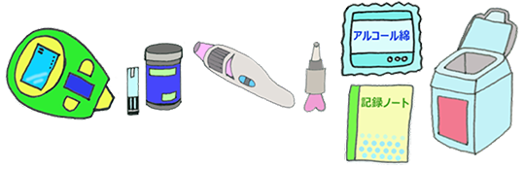
中文版
7. インスリン・ＧＬＰ−１注射をする人へ
7.胰岛素/GLP-1注射制剂的使用者须知
★安全に注射をするために
为了安全的施行注射
病院の先生に言われた時間に注射します。
（自分で量をを変えないでください）
应在医生指定的时间注射。
（请勿自行更改注射剂量）
注射の名前を見ましょう。
确认注射剂名称。
白く濁っているインスリンは、毎回混ぜてから使いましょう。
使用白色混浊的胰岛素时每次请先混合均匀之后再使用。
いつも新しい針で注射しましょう。
每次都用新的针头注射。
毎回針をつけた後、薬液が出るか確認した後に注射をしましょう。
每次装接针头后，请先确认是否有排出1滴药液之后再注射。
使った針は決まった場所に捨てます。容器がいっぱいになったら病院などに持っていきます。
用过的针头必须丢弃在指定的地点。针头回收盒装满后，将其带至医院。
同じ場所に注射しないで、毎回違う場所に打ちましょう。
每次打在不同的部位，不要在同一个部位注射。
低血糖を何回もおこしたり、風邪などで食事が摂れないときは、早めに受診しましょう。
低血糖出现多次或因感冒等无法进食时，请尽早就医。
外出のときは低血糖に備え、ブドウ糖や飴を持ちましょう。
为预防低血糖之需，外出时随身携带葡萄糖和糖果备用。
血糖を測っている人は、病院の先生に記録を見せましょう。
有在施行血糖自我测量者，请将记录出示给医生。

